Slide 1

Clock PRopeller Display
Version 1025678A0F585A549A43B7FE35AF71527484FADDF021C7754D03777767D4E6B7
$$Marek Fudaliński \\ Marcin Sośniak$$

Slide 2
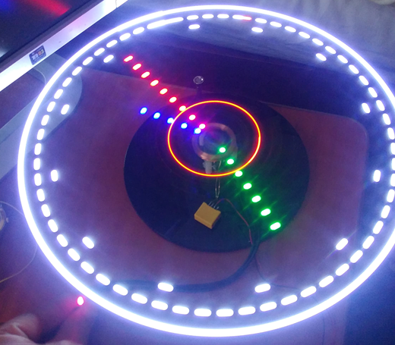
Zdjęcie efektu
Oczywiście nagranie filmu jest problematyczne.

Slide 3
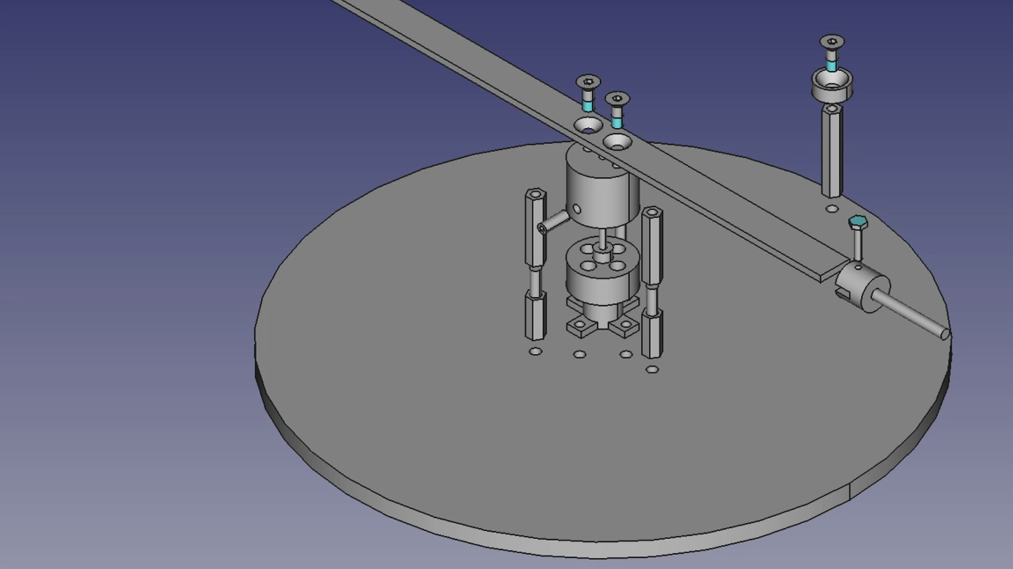

Slide 4
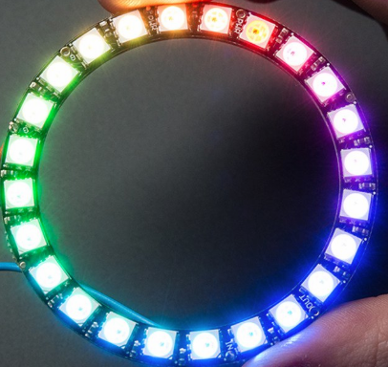
Jak to działa
Ramie kręci się z prędkością 900 obrotów/min
Na ramieniu znajduje się 12 diod neopixel
Mikrokontroler na ramieniu jest zasilany indukcyjnie
Silnik u podstawy jest sterowany niezależnie
Działa to podobnie do monitora
900r/min odpowiada 15 fps w monitorze
Nasz mozg postrzega tak częste odświeżanie jako
obraz ruchomy

